Slide 1
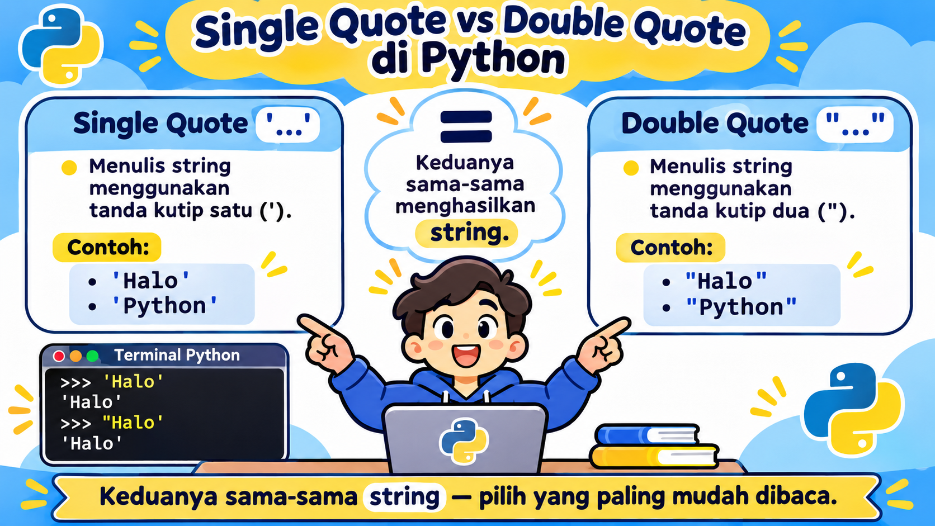
2.11 — Single Quote vs Double Quote
Keduanya sama-sama membuat string; pilih yang paling mudah dibaca
'Halo' dan "Halo" sama-sama bertipe str

Slide 2
Apa bedanya Single Quote dan Double Quote?
Single quote menggunakan tanda petik satu:
'Halo'
'Python'
'1975'
Double quote menggunakan tanda petik dua:
"Halo"
"Python"
"1975"
Untuk string biasa, hasilnya sama. Perbedaannya terutama pada kenyamanan saat teks di dalam string juga mengandung tanda kutip.
Bukan soal benar atau salah—soal mana yang lebih nyaman dibaca

Slide 3
Buktikan: Hasilnya Sama
>>> 'Halo'
'Halo'
>>> type('Halo')
<class 'str'>
>>> "Halo"
'Halo'
>>> type("Halo")
<class 'str'>
Walaupun kita mengetik dengan double quote, Interactive Shell bisa menampilkan representasi string memakai single quote. Nilainya tetap string yang sama.
Quote pembuka boleh berbeda, tetapi jenis datanya tetap str

Slide 4
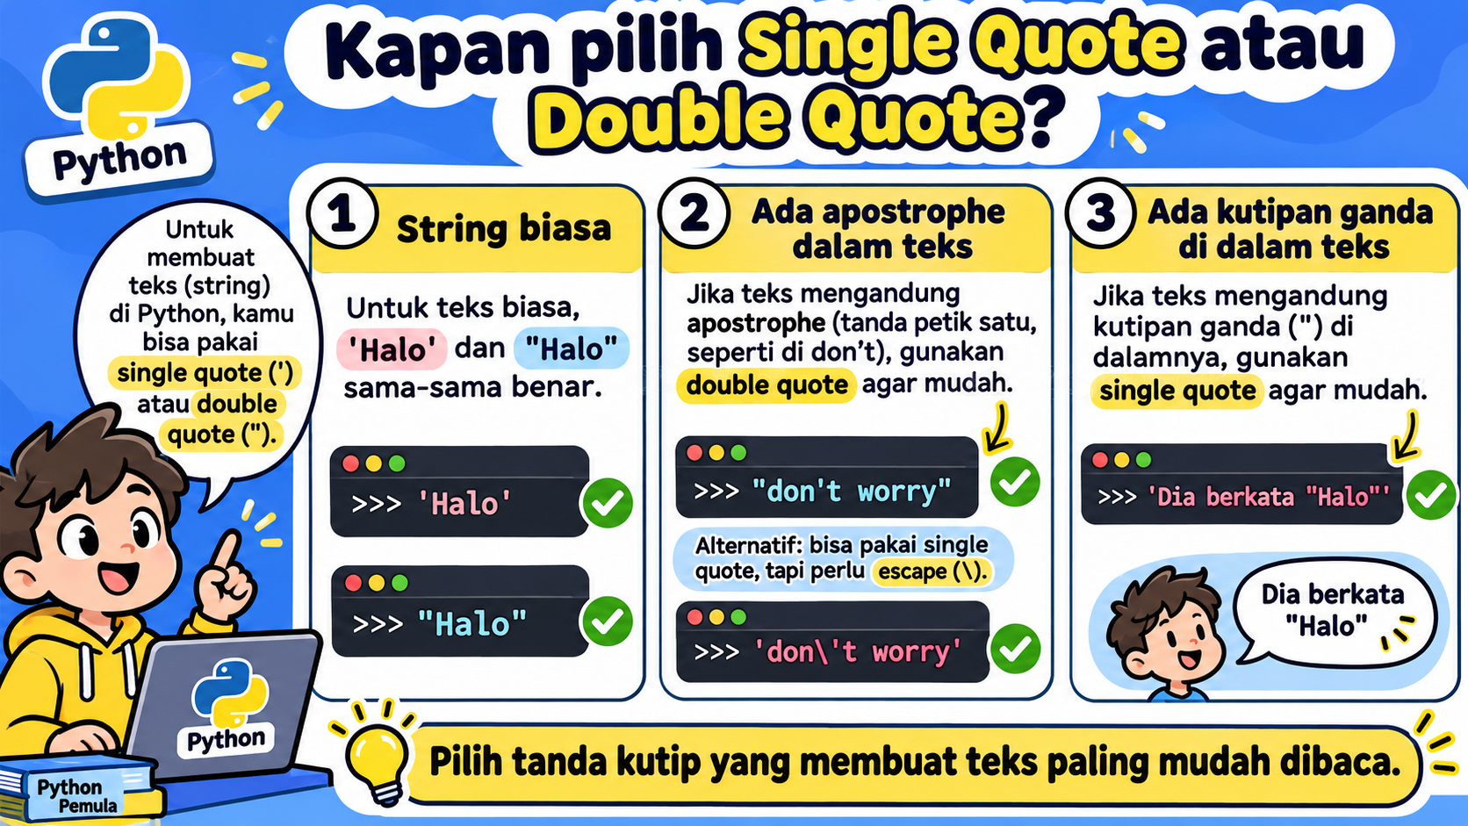
Kapan Pilih Single Quote atau Double Quote?
Pilih tanda kutip yang membuat isi string paling mudah ditulis dan dibaca

Slide 5
Kasus 1 — Teks Biasa
'Selamat pagi'
"Selamat pagi"
Tidak ada tanda kutip di dalam teks, jadi keduanya sama-sama sederhana. Gunakan gaya yang konsisten di dalam project.
>>> 'Selamat pagi'
'Selamat pagi'
>>> "Selamat pagi"
'Selamat pagi'
Untuk teks biasa, single dan double quote sama-sama nyaman

Slide 6
Kasus 2 — Ada Apostrophe seperti don't
Lebih mudah:
"don't worry"
Apostrophe di dalam teks tidak bentrok dengan double quote pembungkus.
Kalau tetap memakai single quote:
'don\'t worry'
Apostrophe harus di-escape dengan backslash (\).
>>> "don't worry"
"don't worry"
>>> 'don\'t worry'
"don't worry"
Apostrophe di dalam teks → double quote biasanya lebih mudah

Slide 7
Kasus 3 — Ada Kutipan Ganda di Dalam Teks
Lebih mudah memakai single quote:
'Dia berkata "Halo"'
Double quote di dalam teks tidak bentrok.
Kalau memakai double quote sebagai pembungkus:
"Dia berkata \"Halo\""
Quote di dalam perlu di-escape.
>>> 'Dia berkata "Halo"'
'Dia berkata "Halo"'
>>> "Dia berkata \"Halo\""
'Dia berkata "Halo"'
Kutipan ganda di dalam teks → single quote biasanya lebih sederhana

Slide 8
Apa itu Escape Character \ ?
Backslash (\) dapat memberi tahu Python bahwa tanda kutip berikutnya adalah bagian dari teks, bukan penutup string.
Contoh:
'don\'t'
\' berarti: masukkan karakter apostrophe ke dalam string.
>>> 'don\'t'
"don't"
Escape akan dibahas lebih dalam pada materi berikutnya.
\ membantu memasukkan karakter khusus ke dalam string

Slide 9
Kesalahan Umum: Tanda Kutip Tidak Berpasangan
SALAH
'Halo"
BENAR
'Halo' atau "Halo"
>>> 'Halo"
File "<stdin>", line 1
'Halo"
^
SyntaxError: unterminated string literal
Tanda kutip pembuka dan penutup harus cocok, kecuali quote di dalam teks sudah ditangani dengan escape atau jenis quote lain.
Buka dengan ' → tutup dengan '; buka dengan " → tutup dengan "

Slide 10
Tips Memilih Quote yang Mudah Dibaca
1. Teks biasa
Pakai salah satu, lalu konsisten.
2. Ada apostrophe
Lebih mudah pakai double quote.
3. Ada "kutipan ganda"
Lebih mudah pakai single quote.
4. Banyak quote campuran
Pilih yang mengurangi jumlah escape.
Tujuannya bukan mencari quote 'terbaik', tetapi membuat kode paling jelas dibaca.
Readable code lebih penting daripada sekadar memakai satu jenis quote

Slide 11
Latihan: Pilih Quote yang Lebih Praktis
A. Teks:
Halo dunia
Contoh praktis:
'Halo dunia' atau "Halo dunia"
B. Teks:
don't panic
Contoh praktis:
"don't panic"
C. Teks:
Dia berkata "Ya"
Contoh praktis:
'Dia berkata "Ya"'
D. Teks:
I'm learning Python
Contoh praktis:
"I'm learning Python"
Tidak selalu hanya ada satu jawaban benar; pilih yang paling mudah dibaca.
Single dan double quote sama-sama valid

Slide 12
Ringkasan 2.11 — Single Quote vs Double Quote
Yang perlu diingat:
• '...' dan "..." sama-sama membuat string
• Hasil dan tipe datanya sama
• Apostrophe di dalam teks → double quote sering lebih mudah
• Kutipan ganda di dalam teks → single quote sering lebih mudah
• Backslash dapat dipakai untuk escape
• Quote pembuka dan penutup harus cocok
Contoh:
'Halo'
"Halo"
"don't worry"
'Dia berkata "Halo"'
'don\'t worry'
Mental model: pilih pembungkus yang tidak bentrok dengan isi teks.
Selesai 2.11 — berikutnya: Escape Character

